Slide 1

Aplikasi Taxi Online

Slide 2


Gambaran Sistem
PENDAFTARAN
ASAL LOKASI
KOTA TUJUAN
DETAIL TAXI
DETAIL PEMESANAN
BATAL
TUNAI
DETAIL PEMBAYARAN
HISTORI PEMESANAN DAN PEMBAYARAN

Slide 3
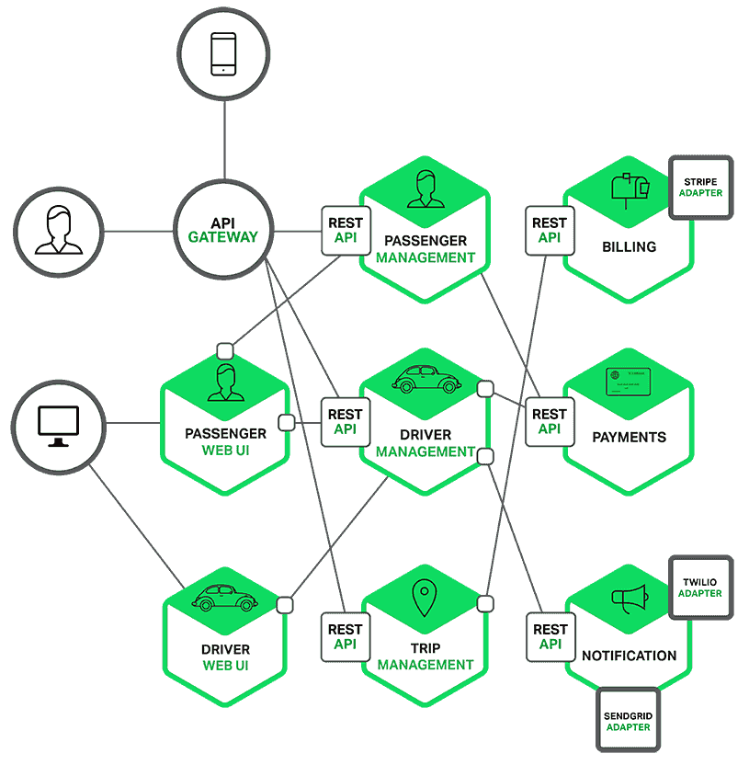
Arsitektur Microservice
Source : indosystem.com

Slide 4
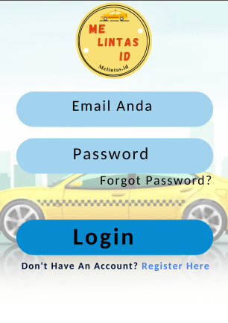
LEVEL AKSES :
Admin
Driver
Penumpang

Slide 5

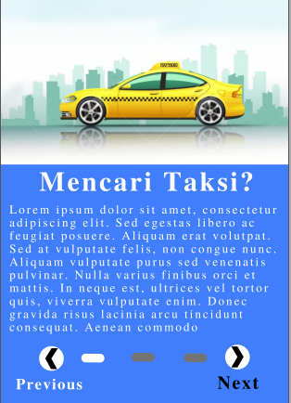
Tampilan-Tampilan Interface

Slide 6
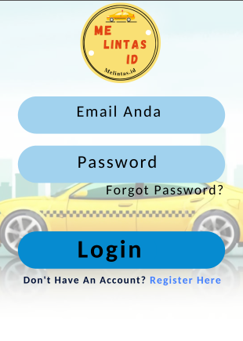
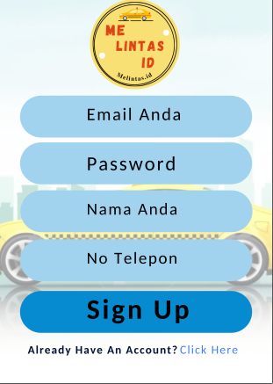
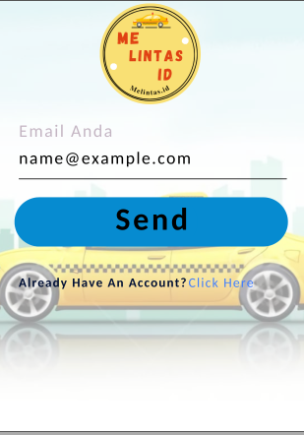
Tampilan-Tampilan Interface

Slide 7
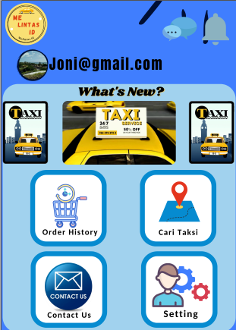
Tampilan-Tampilan Interface

Slide 8
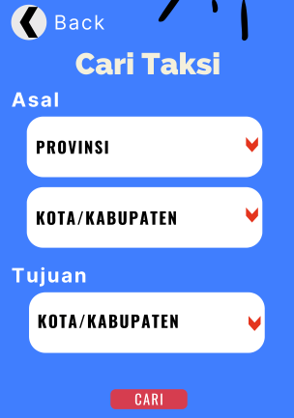
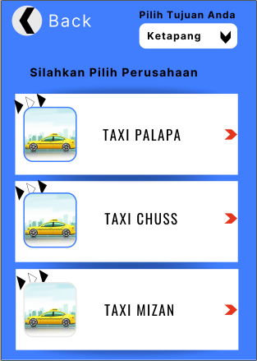
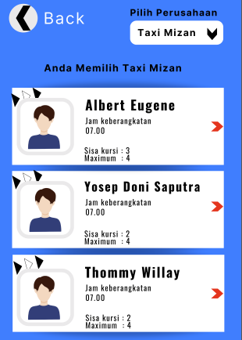
Tampilan-Tampilan Interface

Slide 9
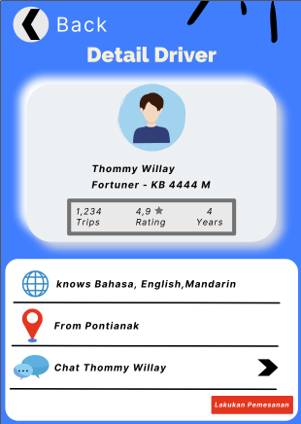
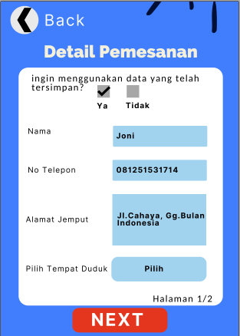
Tampilan-Tampilan Interface

Slide 10
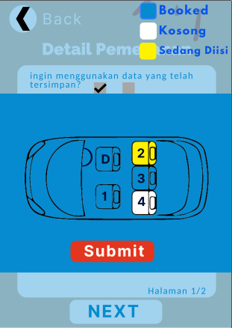
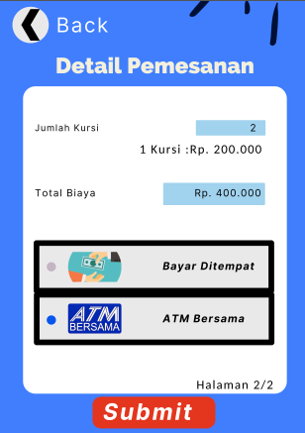
Tampilan-Tampilan Interface

Slide 11
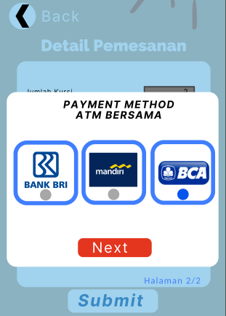
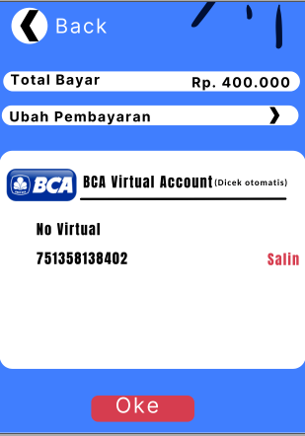
Tampilan-Tampilan Interface

Slide 12
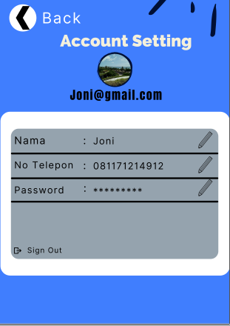
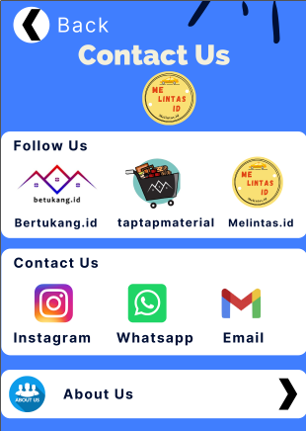
Tampilan-Tampilan Interface

Slide 13
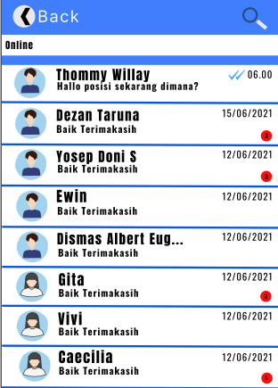
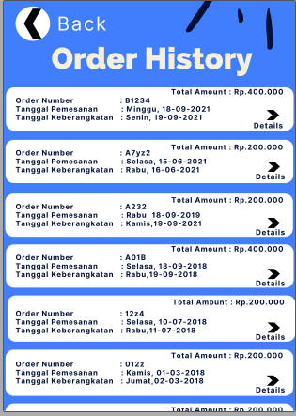
Tampilan-Tampilan Interface

Slide 14
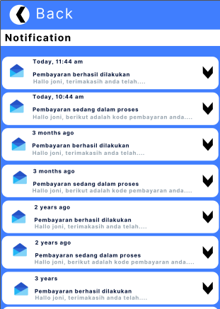
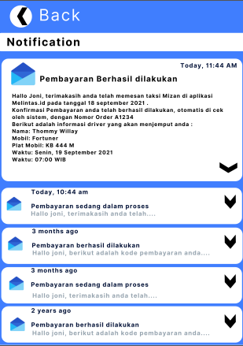
Tampilan-Tampilan Interface

Slide 15
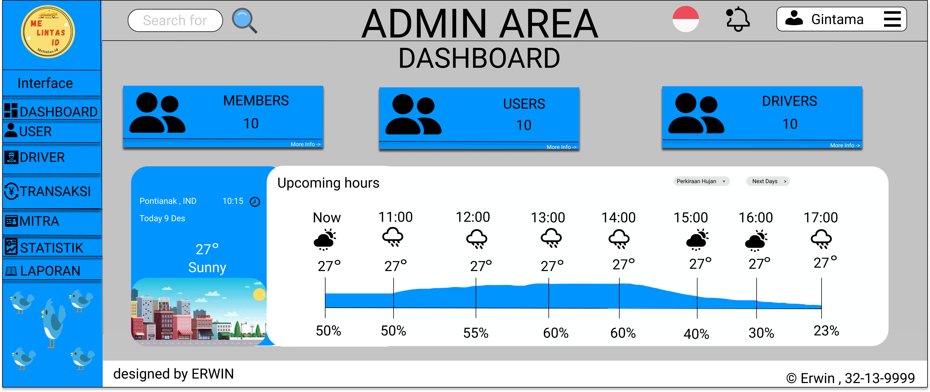
Tampilan-Tampilan Interface

Slide 16
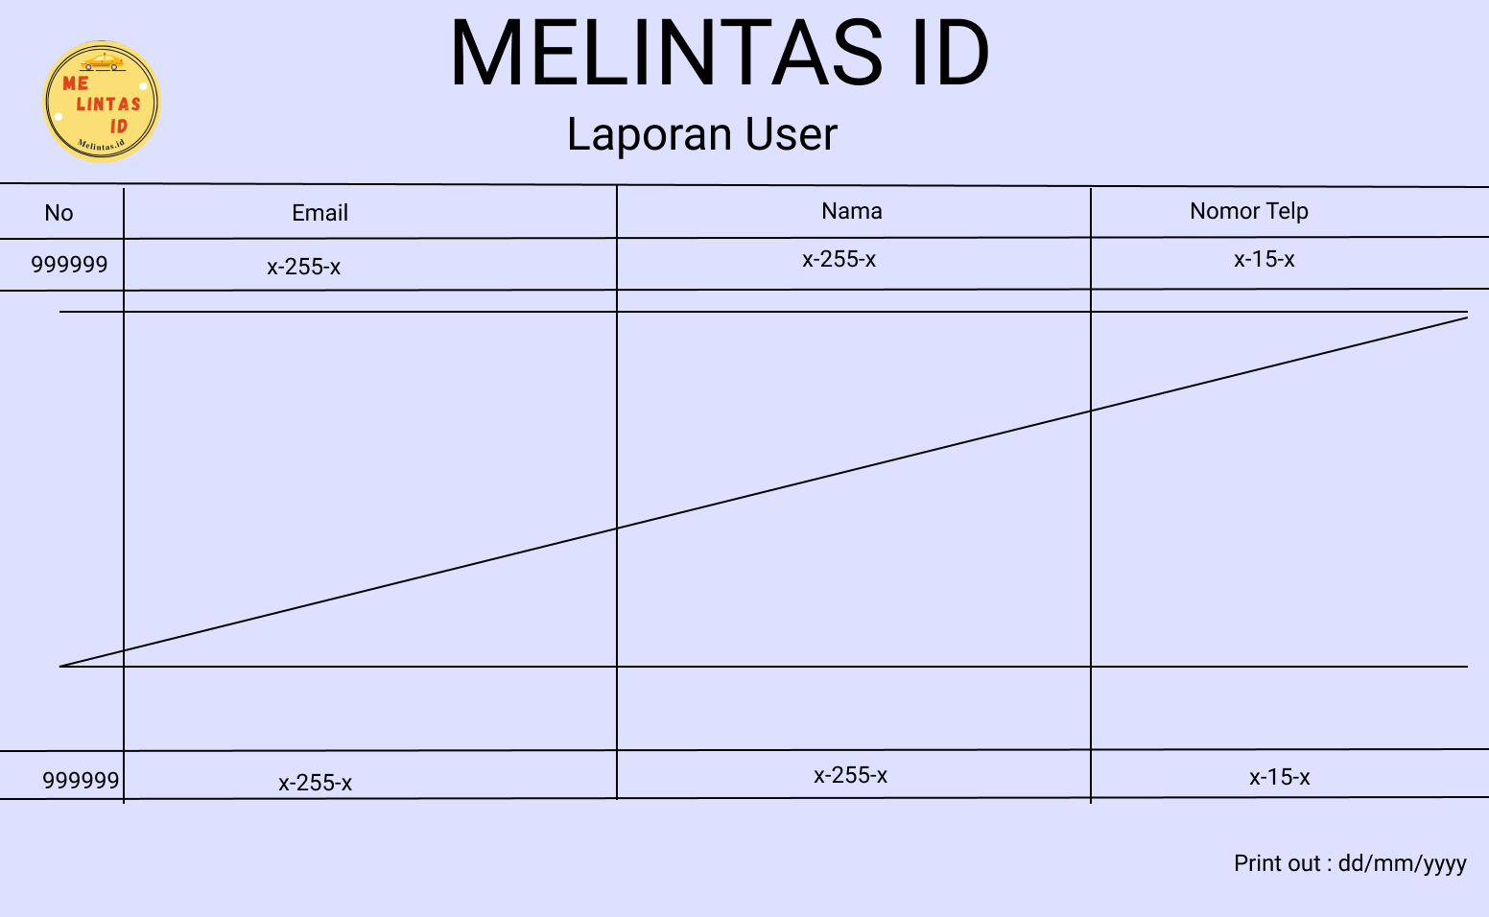
LAPORAN USER

Slide 17
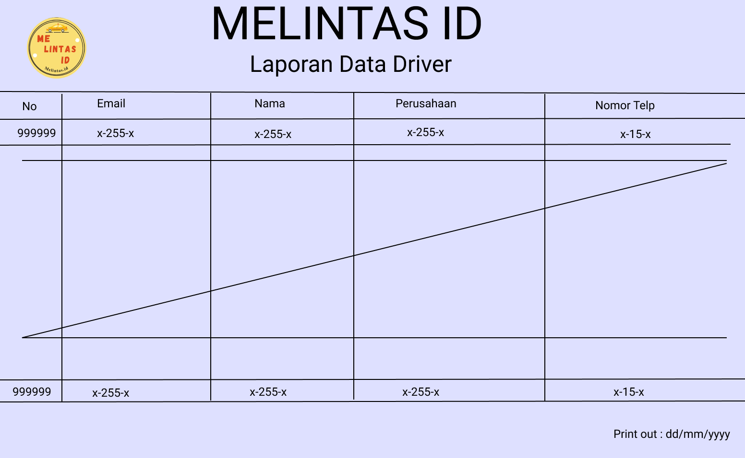
LAPORAN DATA DRIVER

Slide 18
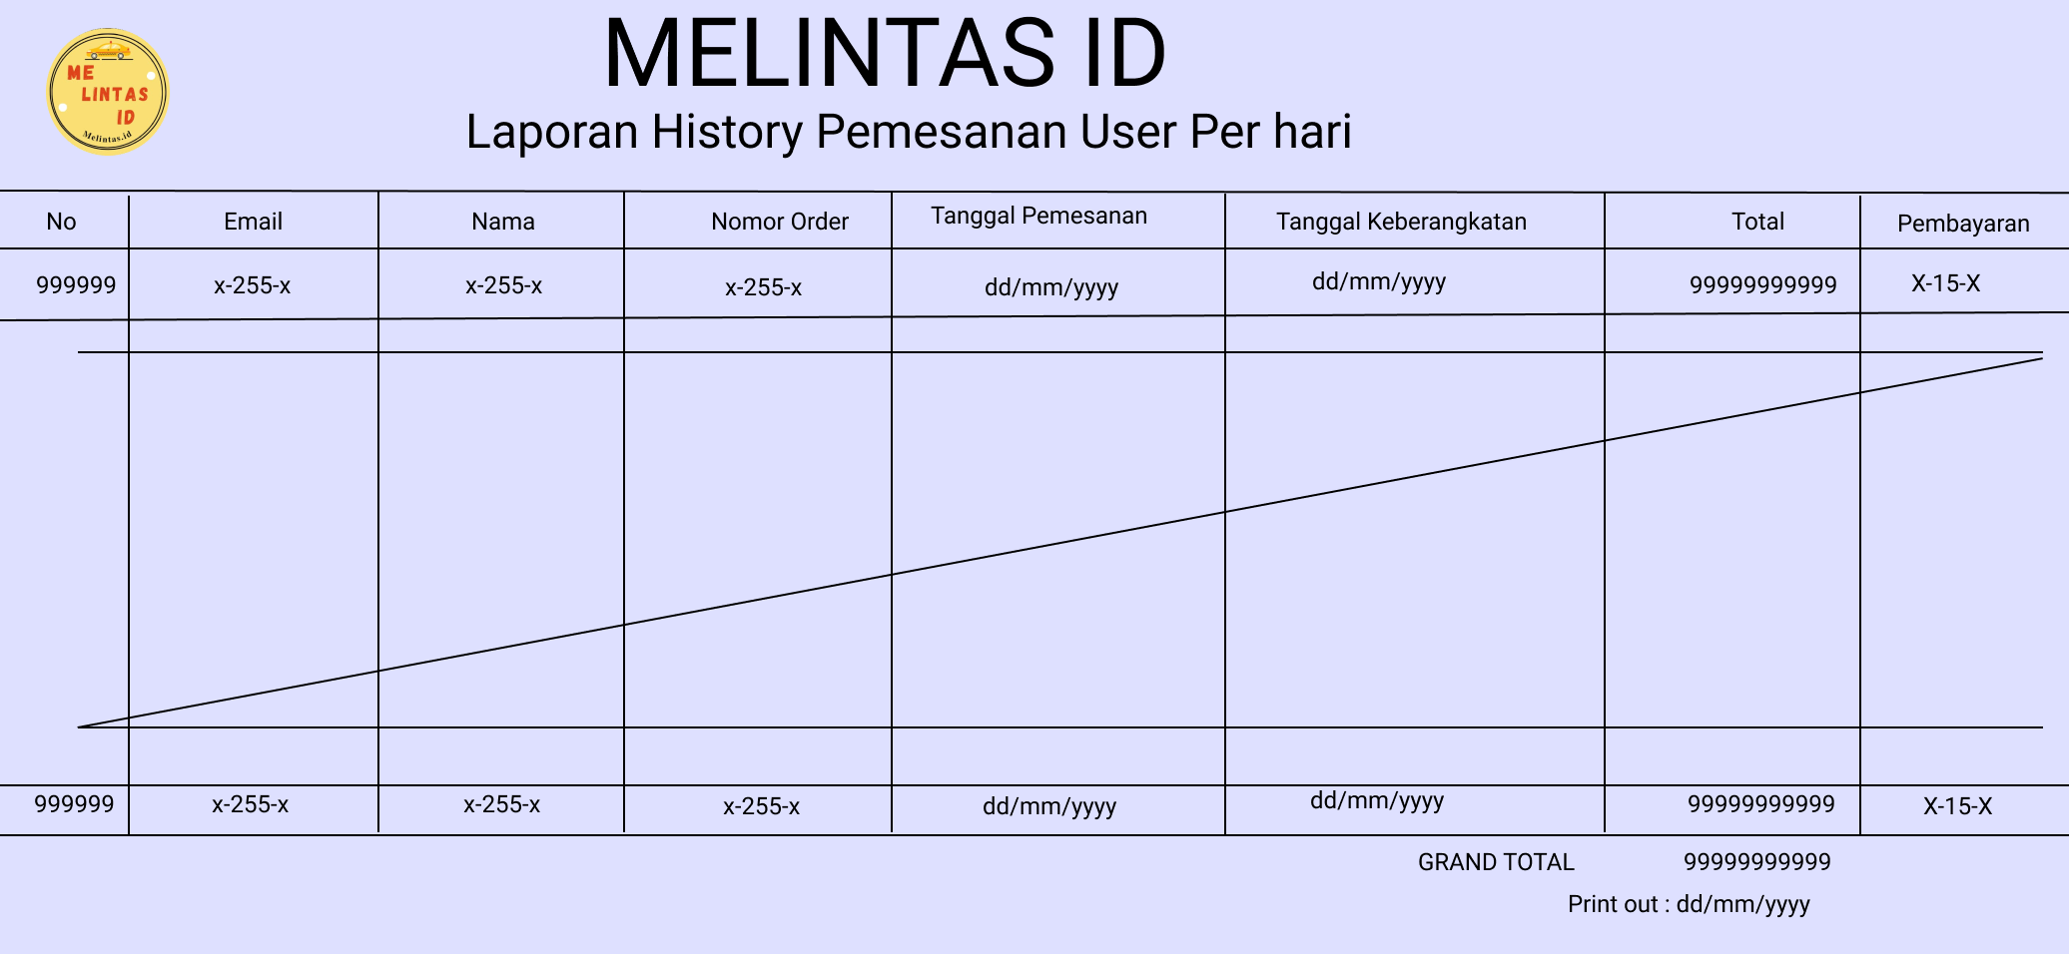
LAPORAN PEMESANAN

Slide 19
SEKIAN
TERIMA KASIH

